Slide 1
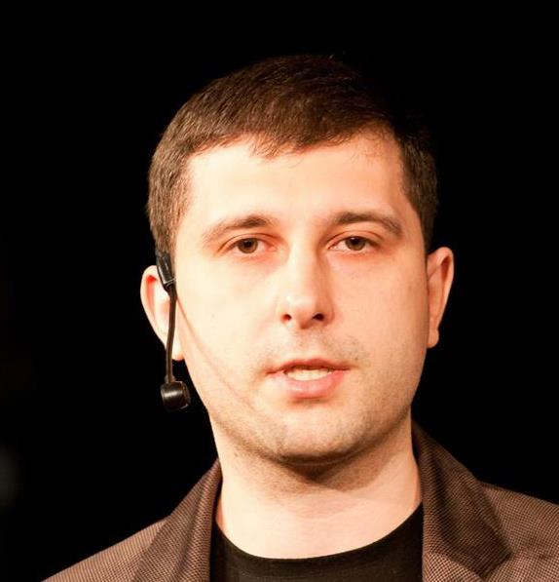
Стартапи на основі відкритих даних в Україні Oleksandr Krakovetskyi CEO of DevRain Solutions, PhD Microsoft Regional Director, Microsoft MVP http://devrain.com alex.krakovetskiy@devrain.com @msugvnua

Slide 2
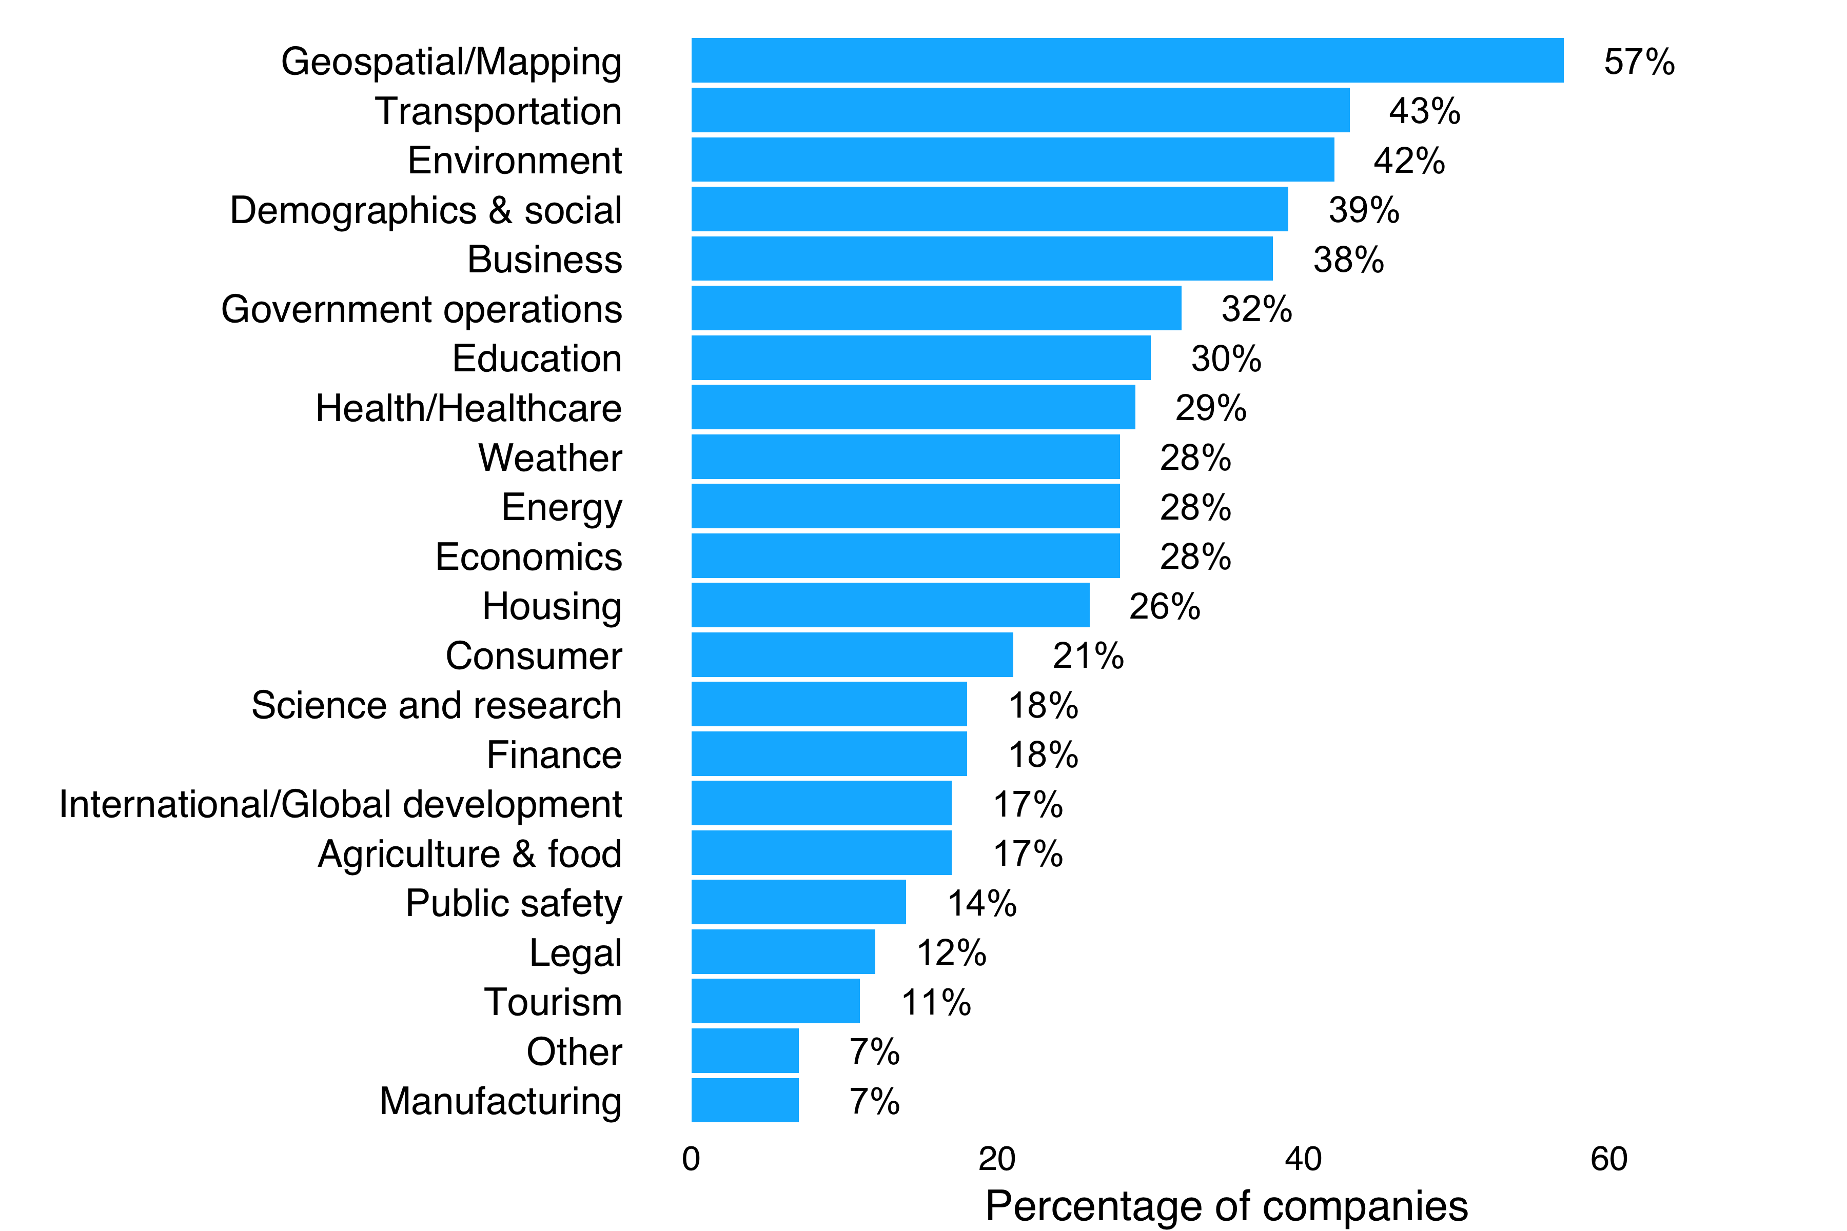
Open data & Business
http://theodi.org/open-data-means-business
Open Data Startups https://angel.co/open-data-3
IoT, ML, Big Data

Slide 3
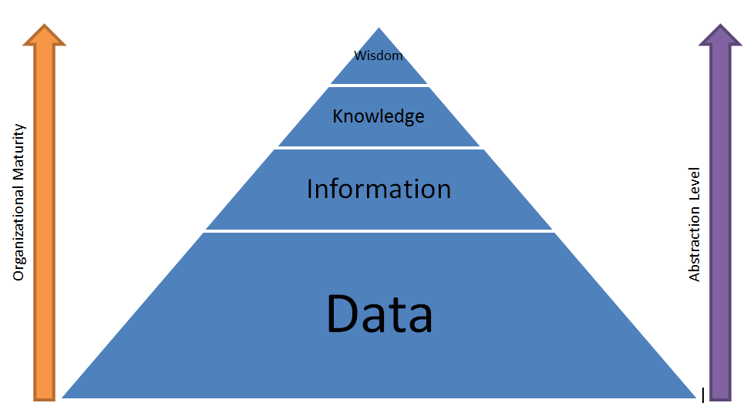
Рівні даних
Дані
Інформація
Знання
Мудрість

Slide 4
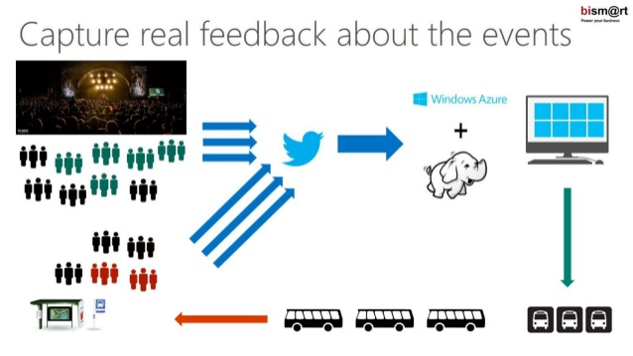
Barcelona & bism@rt

Slide 5

Barcelona & bism@rt

Slide 6
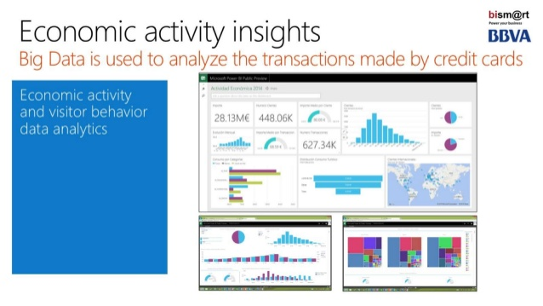
Barcelona & bism@rt

Slide 7
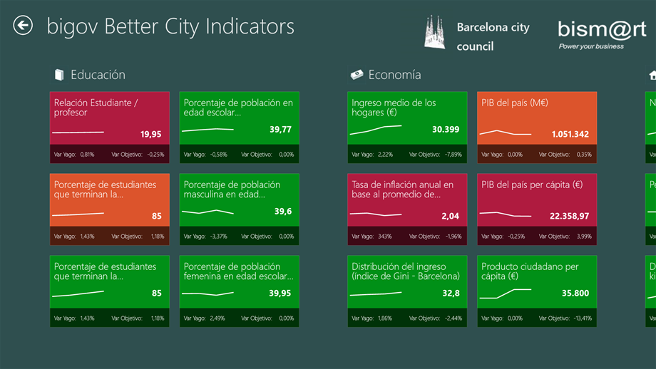
Barcelona & bism@rt

Slide 8
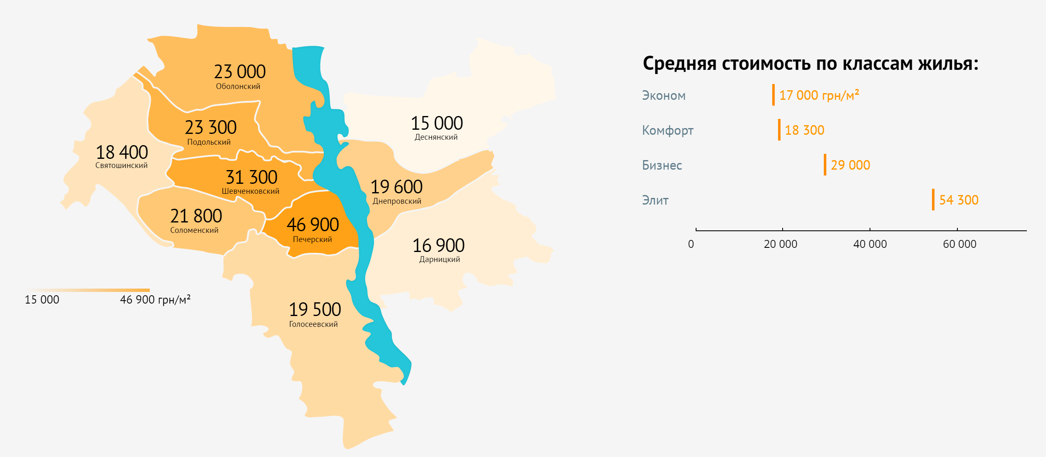
Lun.ua (новобудови Києва та області)

Slide 9
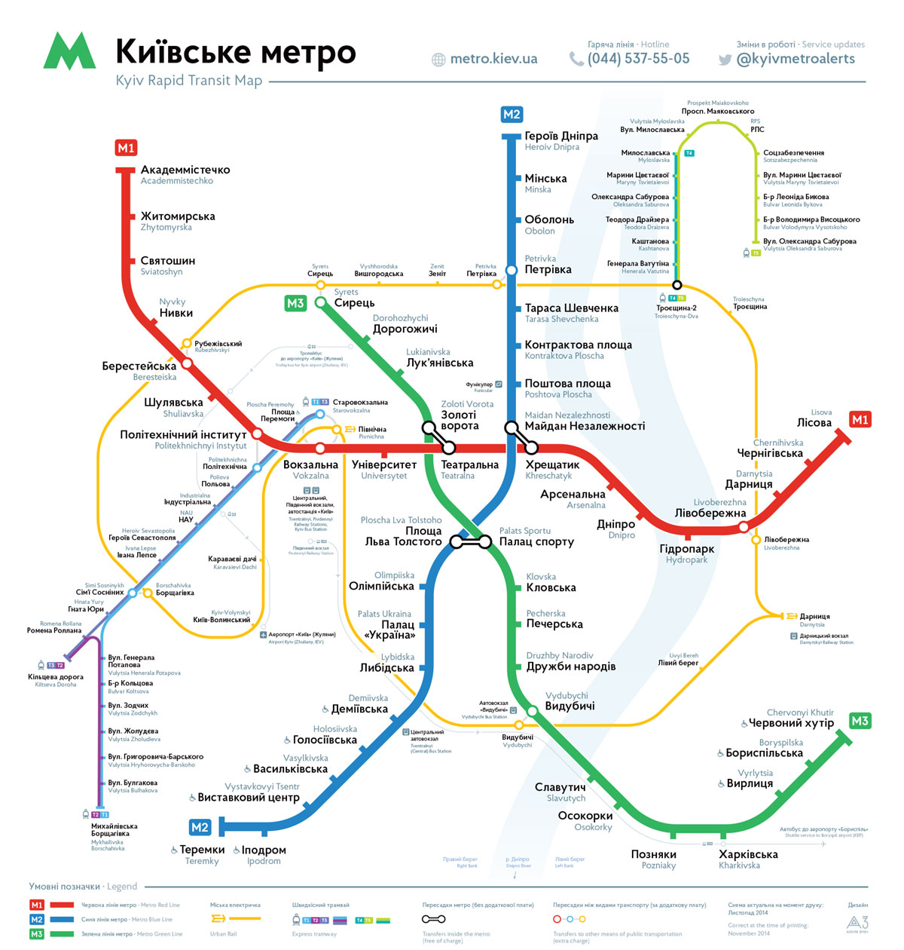
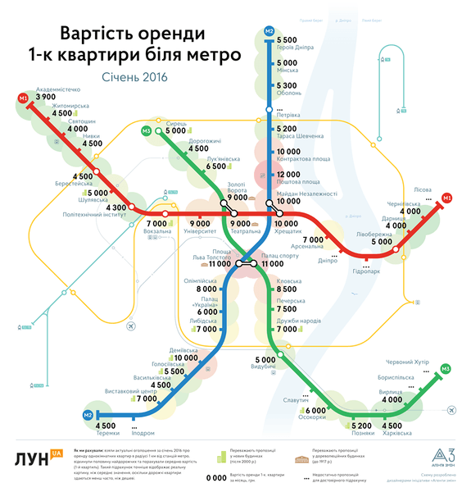
Lun.ua + Агенти змін

Slide 10

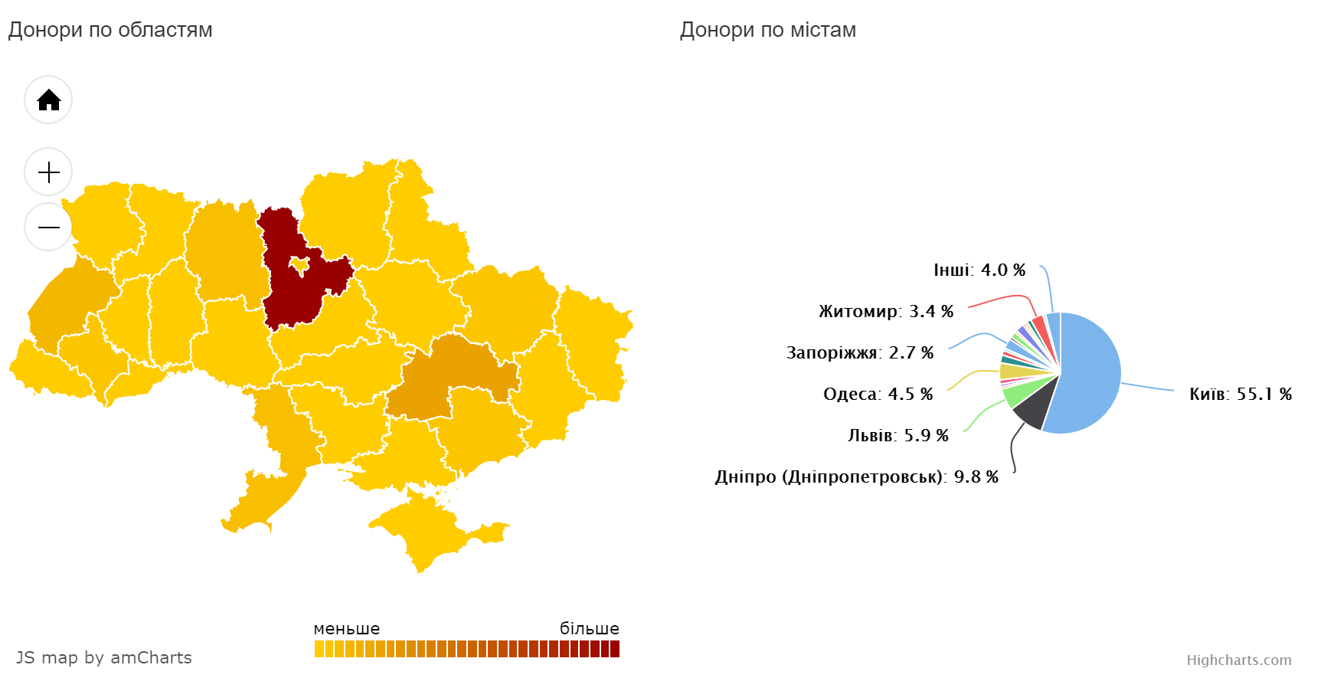
ДонорUA

Slide 11
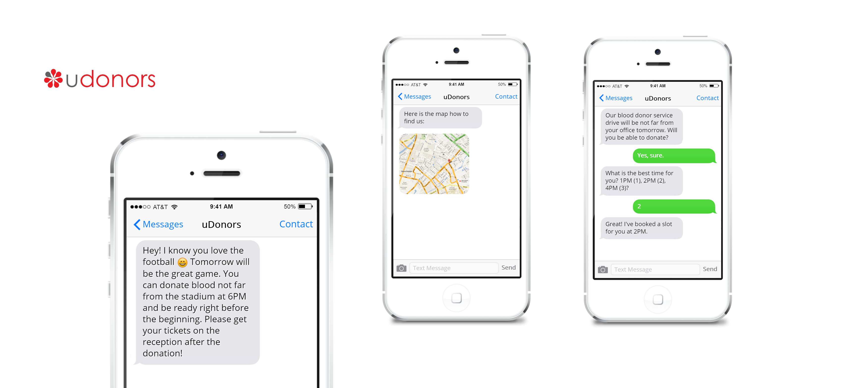
udonors

Slide 12
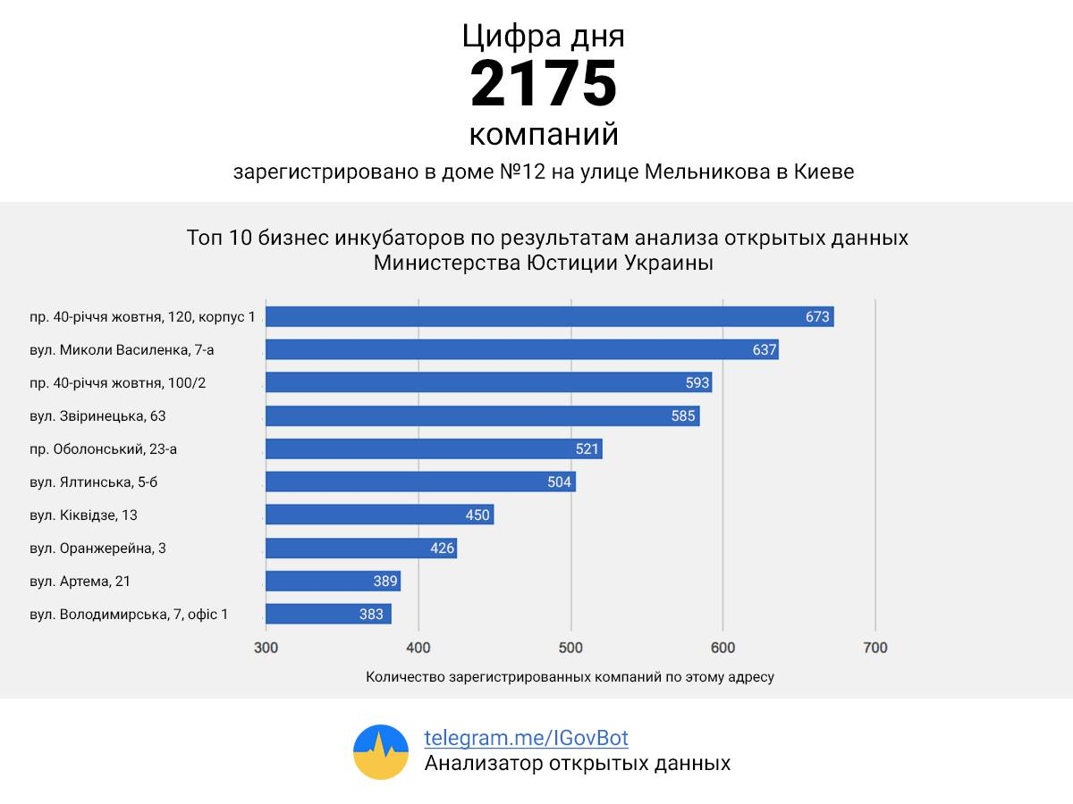
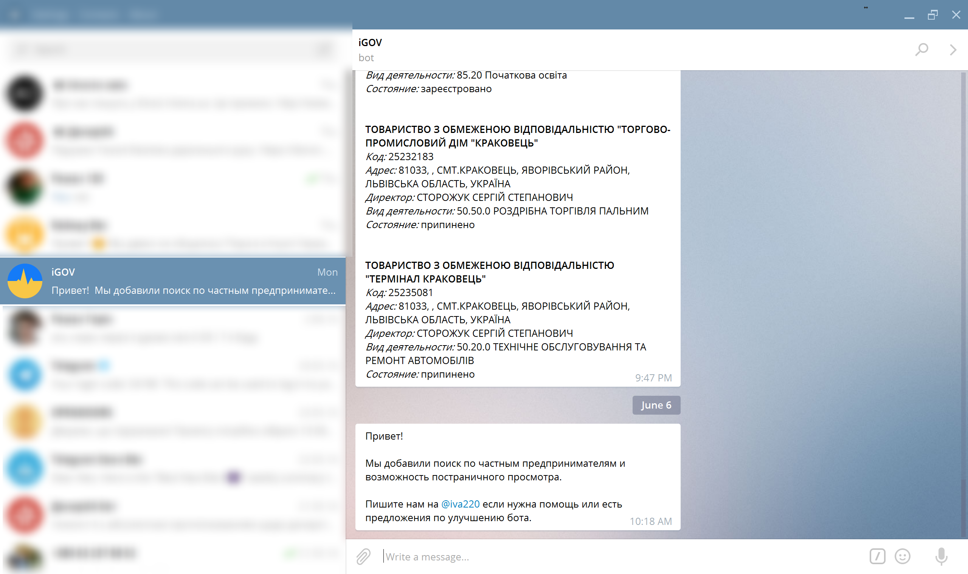
iGov

Slide 13
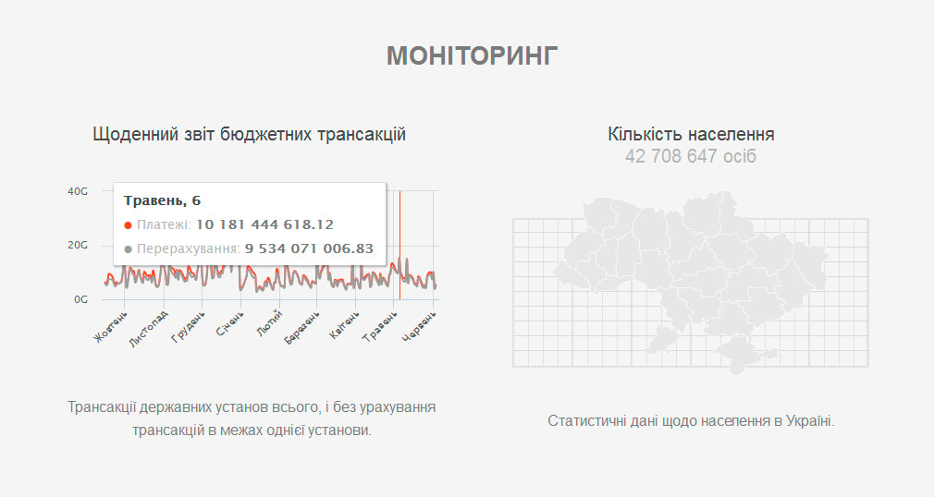
.007

Slide 14
.007
В команде проекта задействованы семь человек, они же финансируют .007 из своего кармана. Также развивать систему помогают волонтеры. «Наш ресурс бесплатный. Мы не зарабатываем и не монетизируем его. Наша цель – создать качественный сервис и увеличить доступность информации для граждан», – утверждает Кравченко.

Slide 15
Моделі монетизації
Державне фінансування
Державно-приватне партнерство (інтеграція сервісів)
Інфографіки/візуалізація/дешбоарди
Експертні дані (аналітика)
Продаж мобільних додатків, ботів, автоматизованих систем
Розробка додаткових віджетів, модулів, плагінів (закони + word)

Slide 16
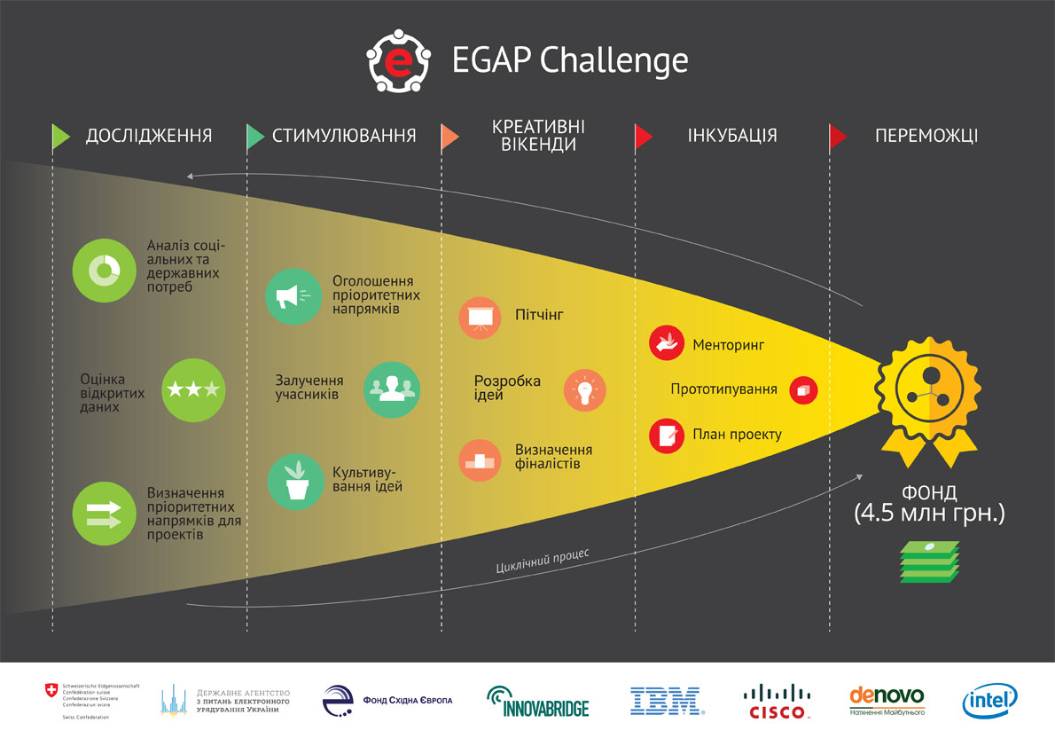

Slide 17
Q&A
@msugvnua
Alex.Krakovetskiy@devrain.com
http://devrain.com

